Slide 1
Obiectivele prioritare de sănătate pentru 2021- Promovarea activităţilor fizice
Activități desfășurate:
Introducerea în ROI a prevederilor: desfăşurarea înviorării de dimineaţă la I recreaţie, desfăşurarea timp de 2 min. a exerciţiilor fizice în cadrul fiecărei ore.
Finalizarea lucrărilor de reparaţie capitală a sistemului de ventilare.
Monitorizarea zilnică a temperaturii în sălile de clasă.
Inițierea lucrărilor de reparaţie capitală a cantinei (297 mii lei).
Asigurarea toaletelor (hârtie igienică), a cantinei, a cabinetelor cu săpun pentru spălatul pe mâini.
Desfăşurarea orelor tematice: Ziua Mondială a sănătății mintale, activitate în parteneriat cu Centrul Prietenos Tinerilor Ana Drochia – 10.10 2021, Ziua Mondială a Spălatului pe mâini –cl. I-VI -15.10.2021, Ziua internațională de renunțare la fumat – administrarea chestionarelor cl. VIII- IX, Săptămâna de informare despre HIV şi SIDA: 1-5 decembrie 2020.

Slide 2
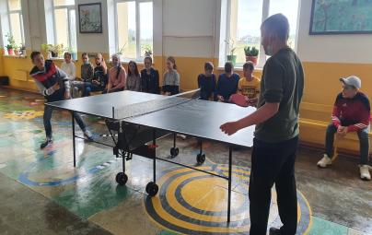
Asigurarea mediului fizic din școli pentru a asigura atingerea obiectivului I
Amenajarea spaţiilor interioare pentru practicarea jocurilor de masă, a tenisului şi a jocurilor dinamice.

Slide 3
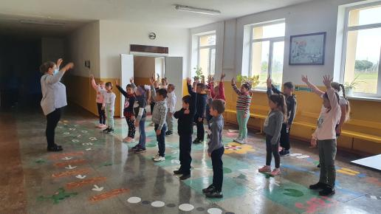
desfăşurarea înviorării de dimineaţă la I recreaţie

Slide 4
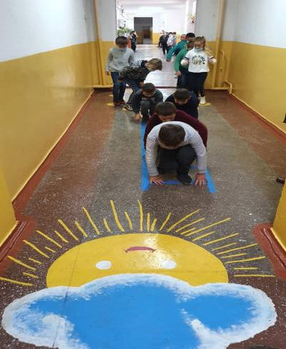
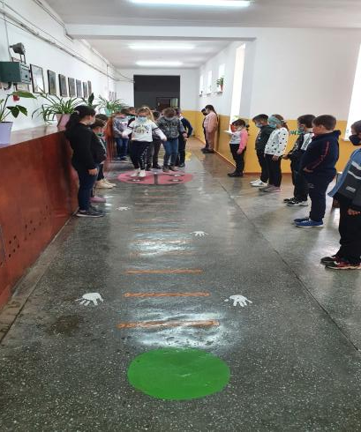

Slide 5
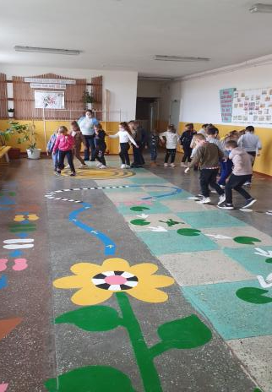
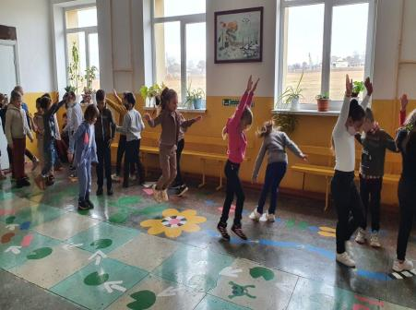

Slide 6
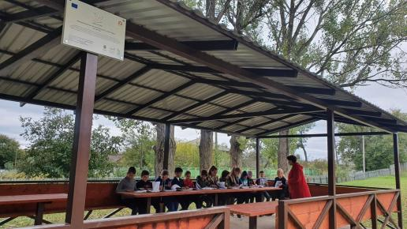
Amenajarea spaţiilor exterioare pentru practicarea activităților ludice în aer liber.

Slide 7
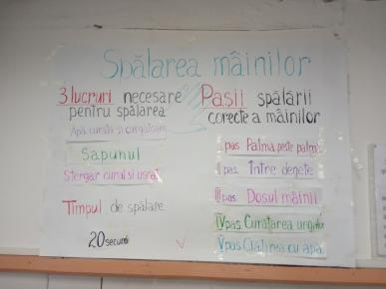
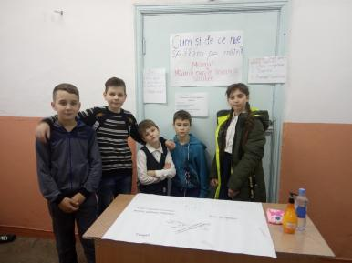
Ziua Mondială a Spălatului pe mâini – I-VI -15.10.2020

Slide 8
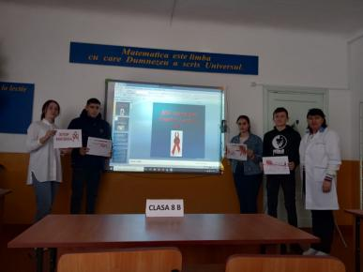
Săptămâna de informare despre HIV şi SIDA: 1-5 decembrie

Slide 9
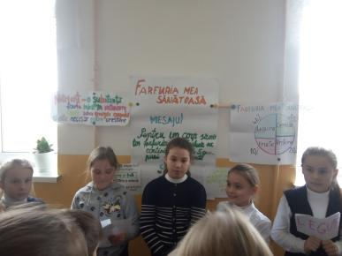

Slide 10
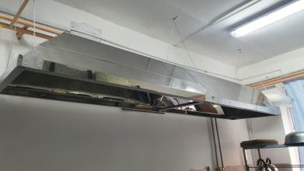
Asigurarea mediului fizic din școli pu a asigura atngerea obiectivului II
Finalizarea lucrărilor de reparaţie capitală a sistemului de ventilare.

Slide 11
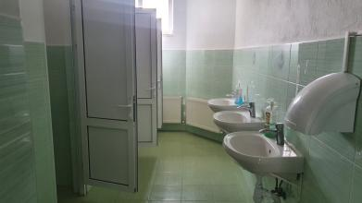
Sporirea deprinderilor de sănătate și competențele de acțiune personale pu a asigura atngerea obiectivului II
Asigurarea toaletelor (hârtie igienică), a cantinei, a cabinetelor cu săpun pentru spălatul pe mâini.
Desfăşurarea orelor tematice: Igiena personală şi intimă, Cultura vestimentară, Bunele maniere, Reguli pentru o ţinută corectă a corpului.

